Slide 1

Муниципальное дошкольное образовательное автономное учреждение "Детский сад комбинированного вида № 71 "Лучик" г. Орска".
Подготовила воспитатель:
Поспелова Галина
Валерьевна
2025 г.
г. Орск

Slide 2


Slide 3
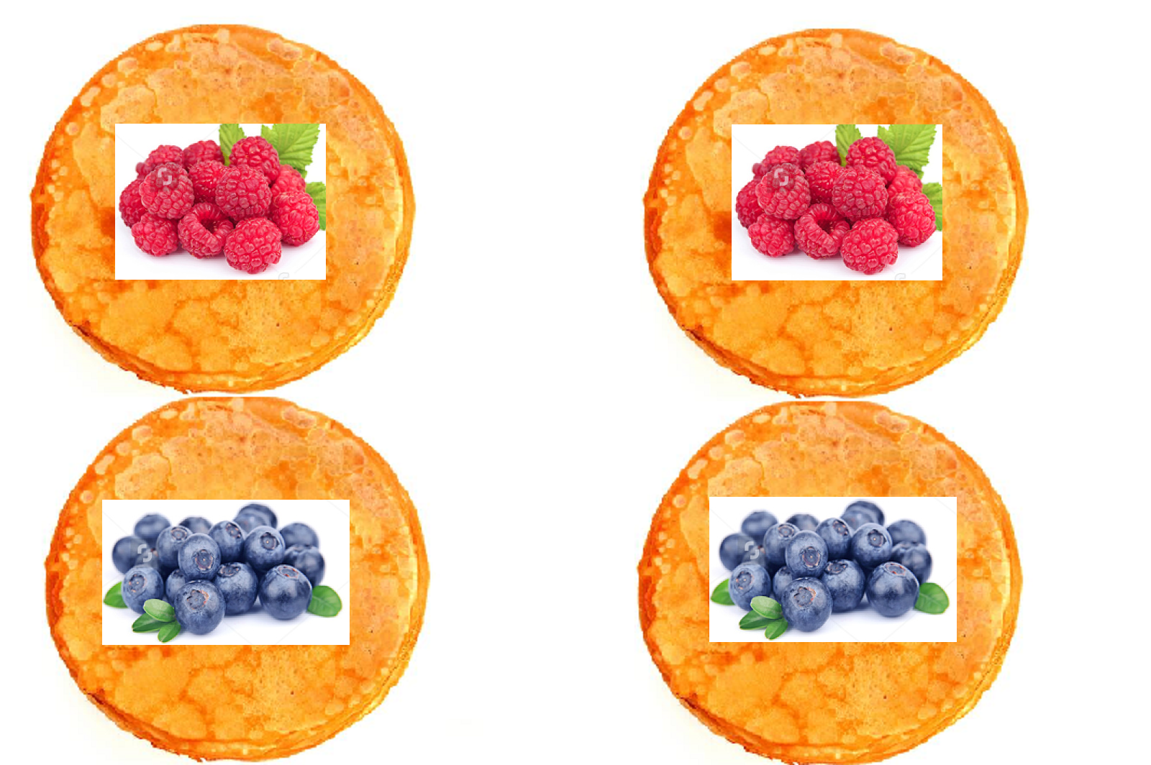

Slide 4
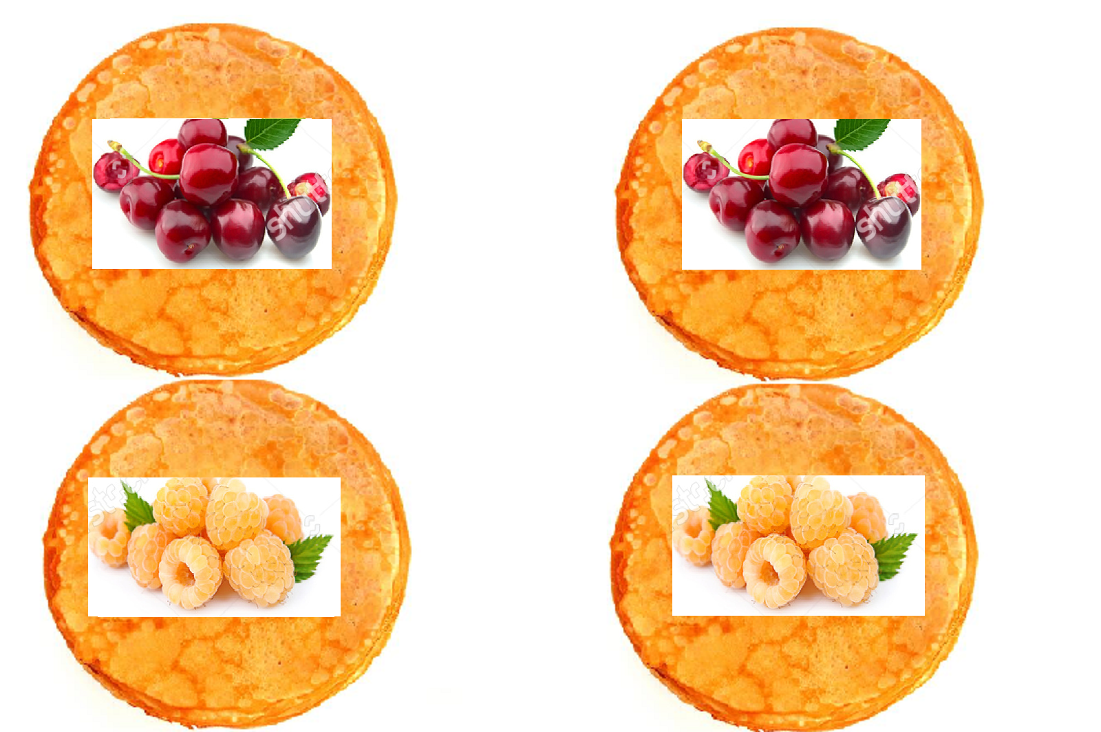

Slide 5
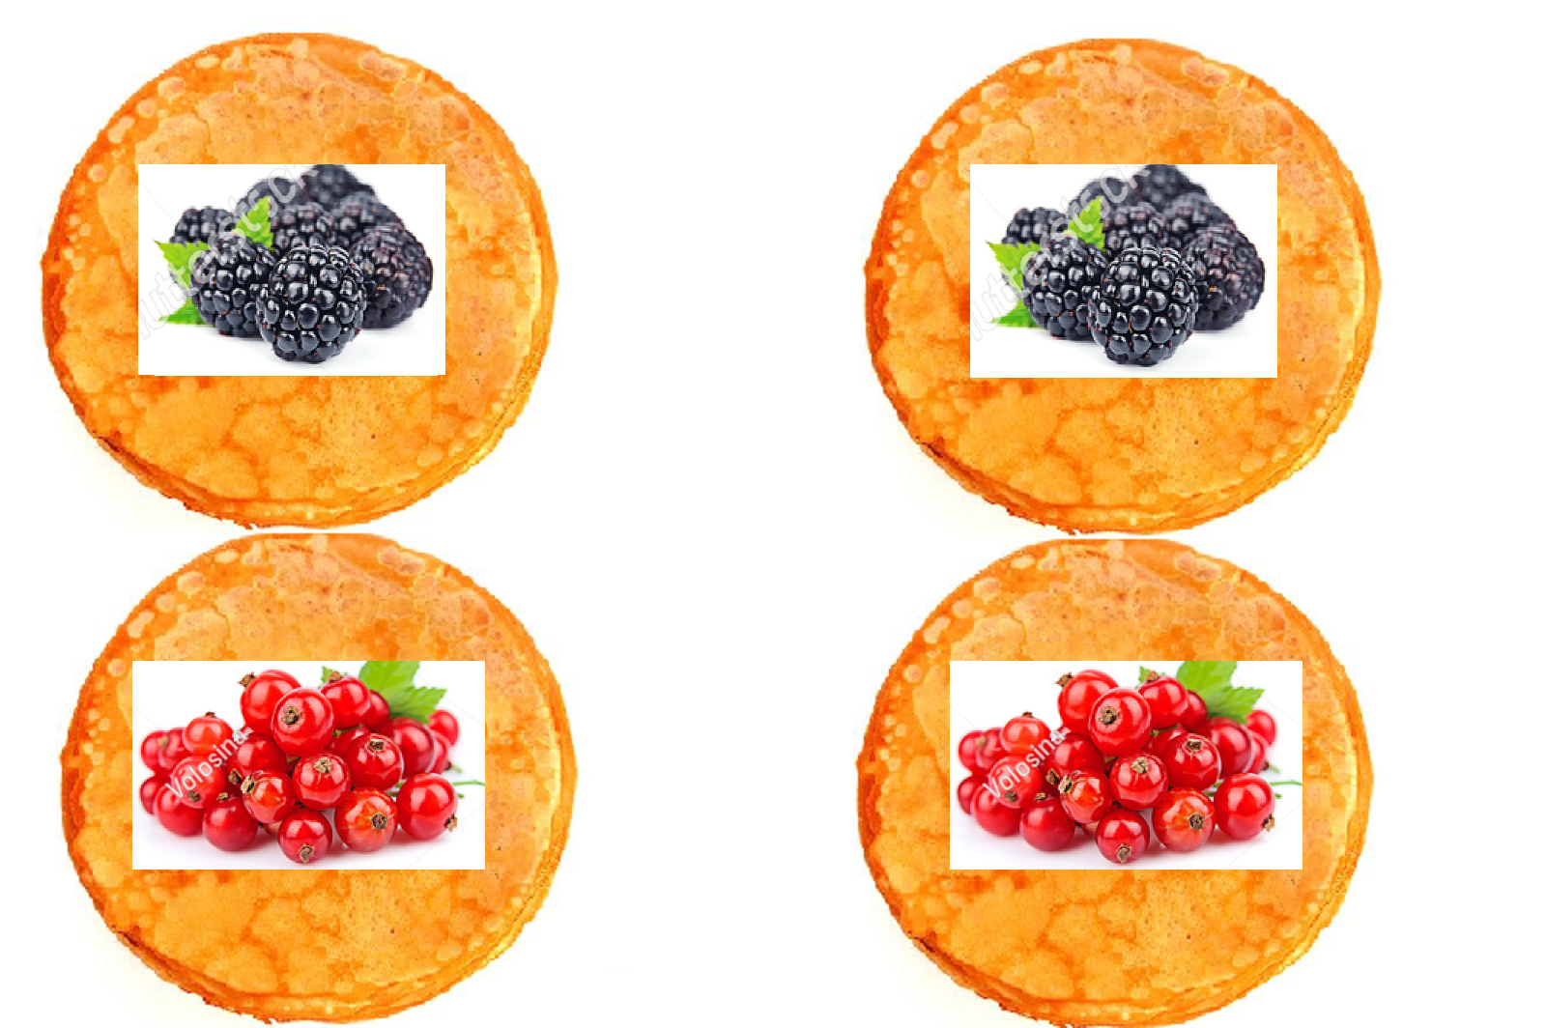

Slide 6
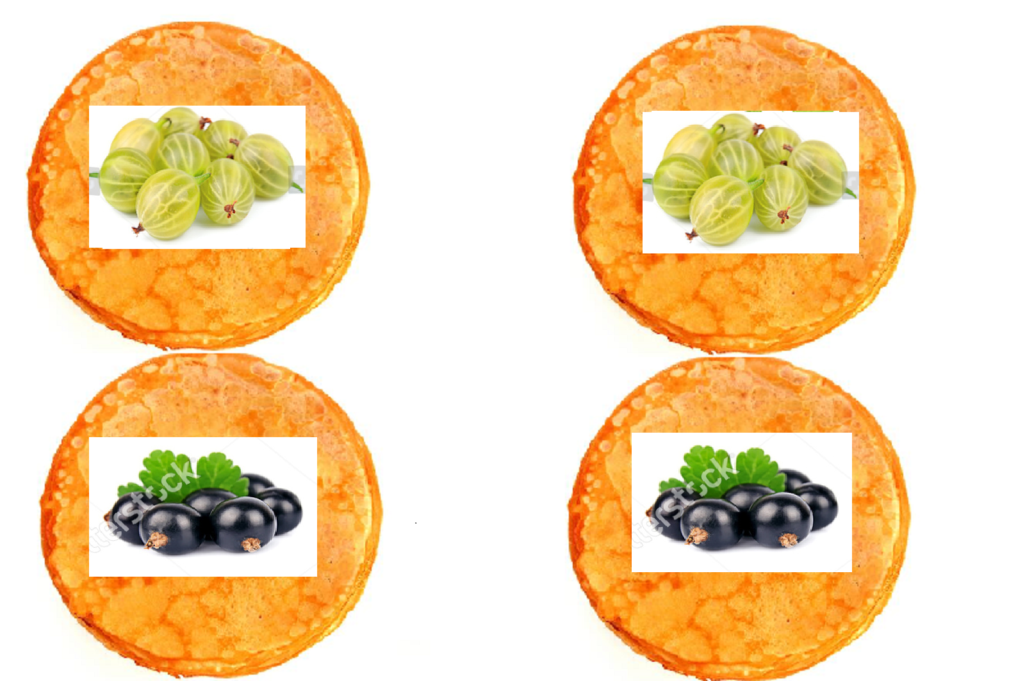

Slide 7
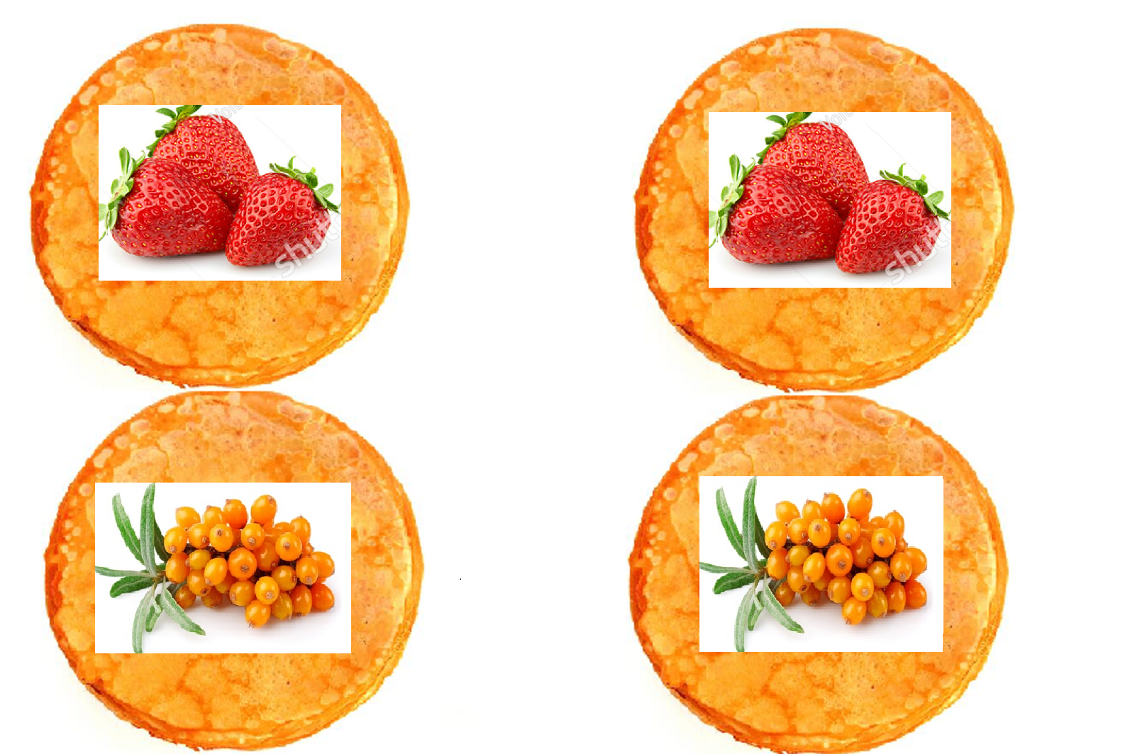

Slide 8
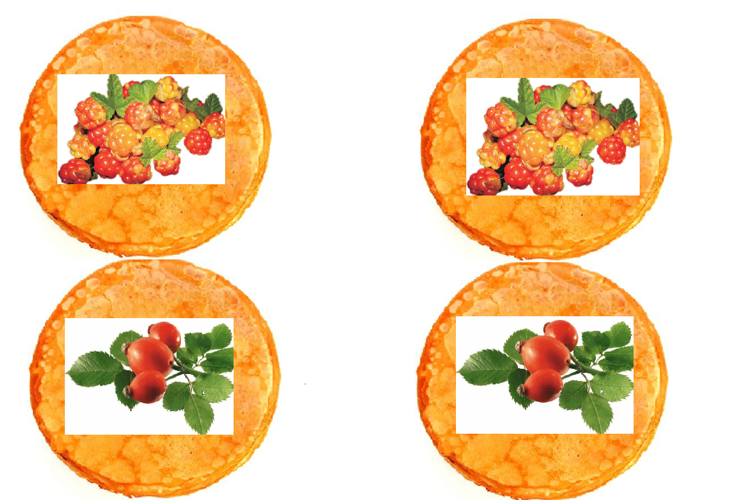

Slide 9
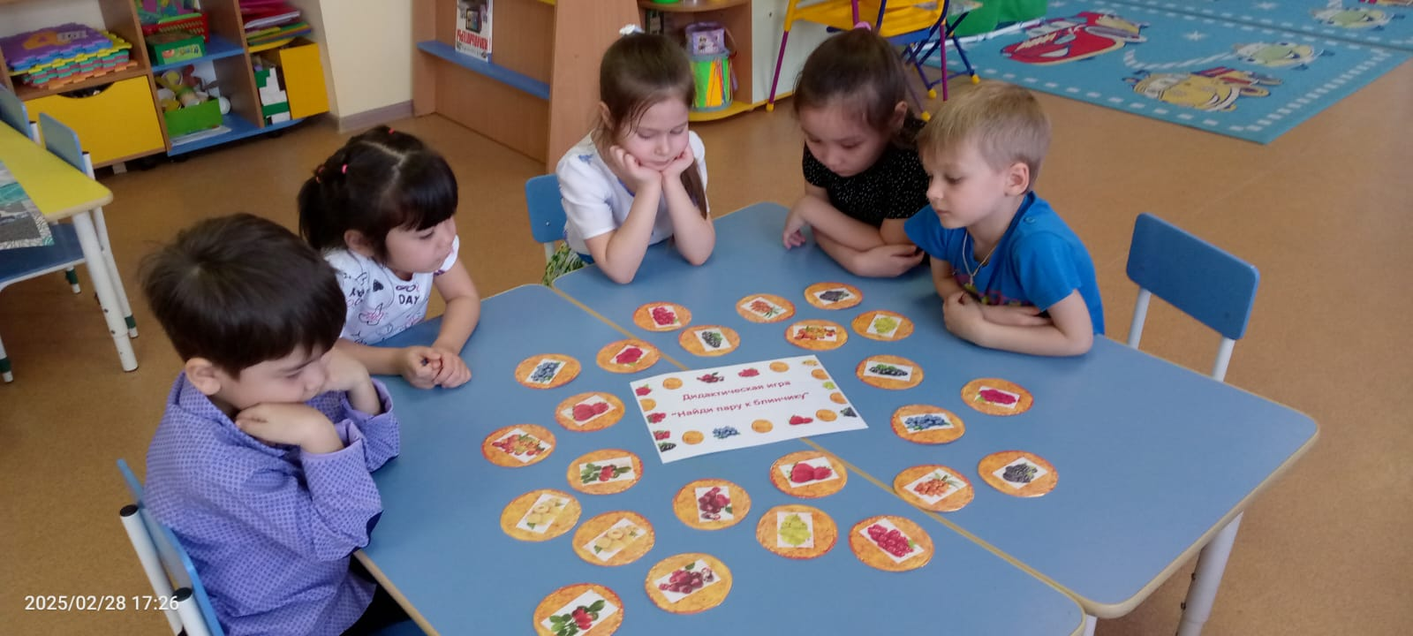

Slide 10
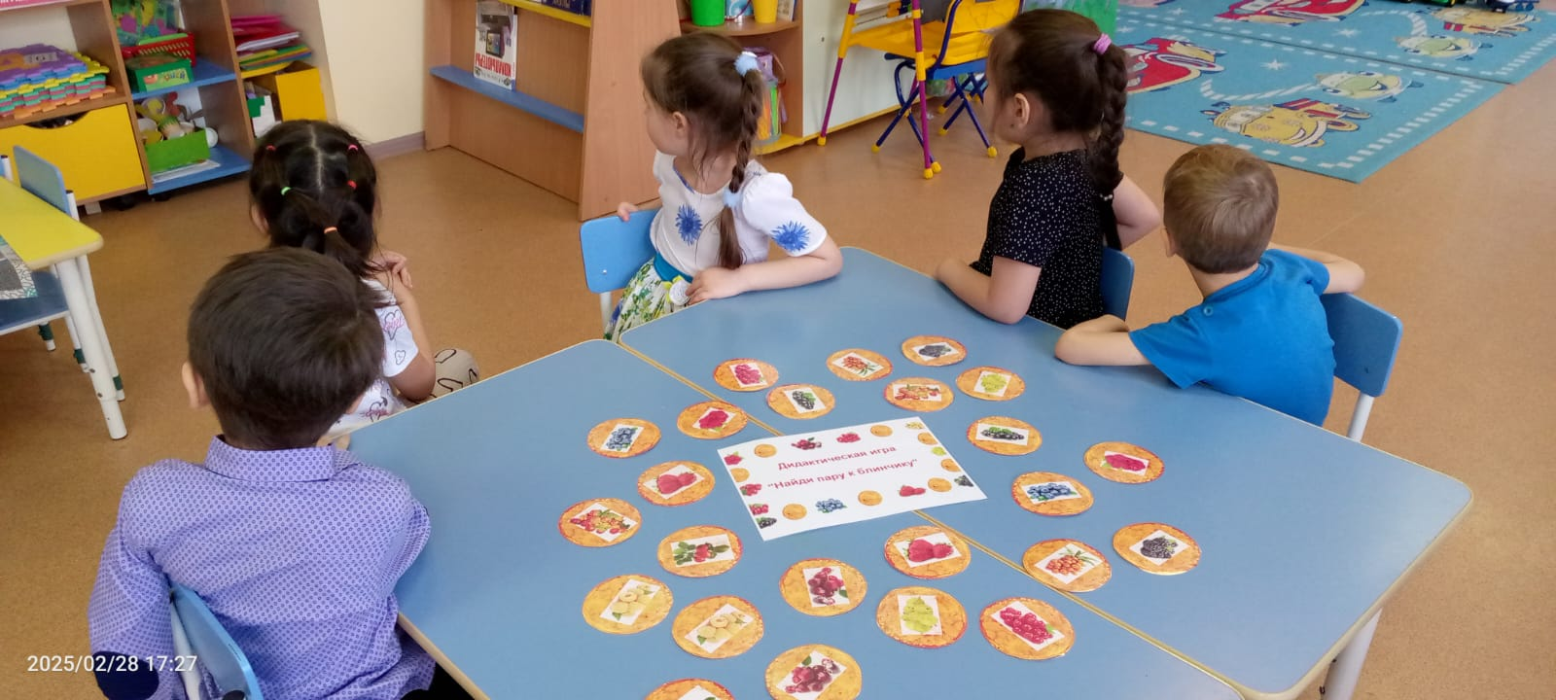

Slide 11
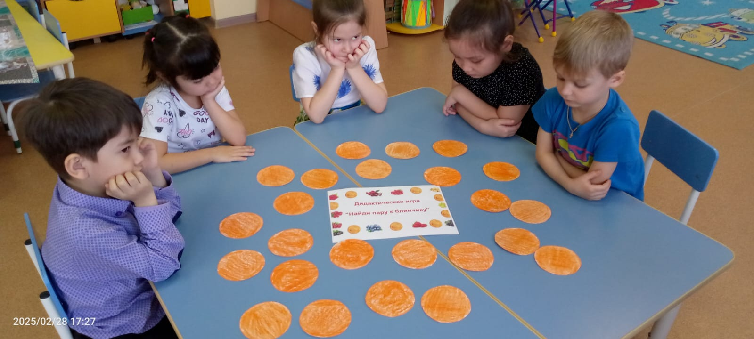

Slide 12
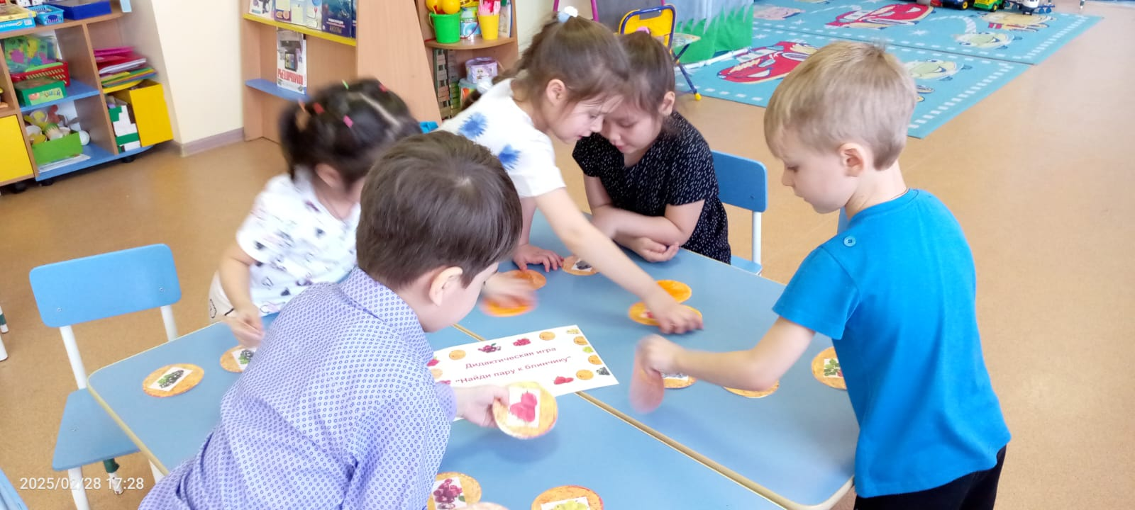

Slide 13
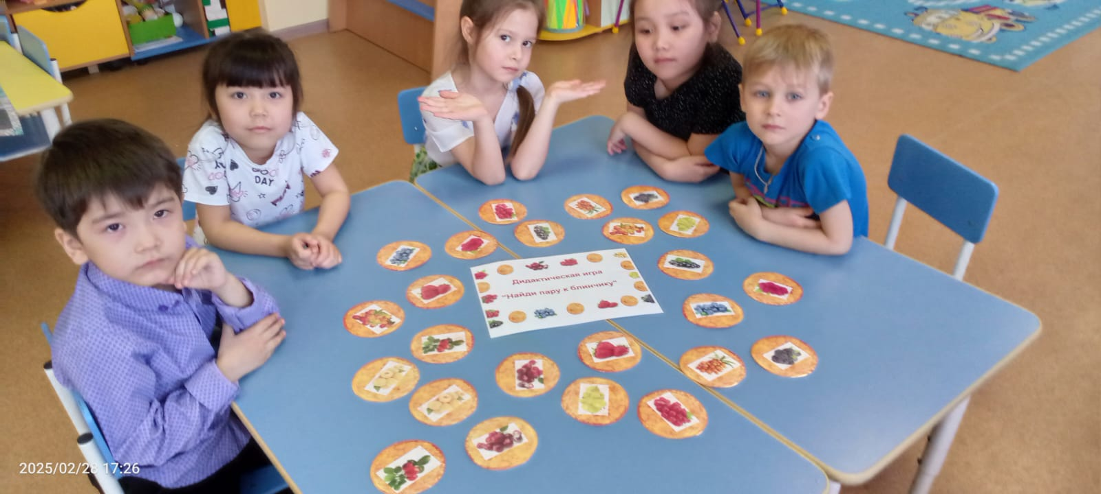

Slide 14


